Slide 1

Как и зачем мы сделали своё чат-решение?
Денис Аникин
https://xfenix.ru

Slide 2

Денис Аникин
Кто я такой:
— работаю в Райффайзен банке
https://xfenix.ru

Slide 3
Денис Аникин
Кто я такой:
— работаю в Райффайзен банке
— team lead в команде Chat
https://xfenix.ru

Slide 4
Денис Аникин
Кто я такой:
— работаю в Райффайзен банке
— team lead в команде Chat
— community lead в Python Community
https://xfenix.ru

Slide 5
Денис Аникин
Кто я такой:
— работаю в Райффайзен банке
— team lead в команде Chat
— community lead в Python Community
— fullstack: разрабатываю на back на python и front на typescript, занимаюсь devops
https://xfenix.ru

Slide 6
Кому будет полезна презентация?
1
Тем, кто делает свои решения, связанные с чатами
Notes:
Сделать раскадровки

Slide 7
Кому будет полезна презентация?
1
Тем, кто делает свои решения, связанные с чатами
2
Тем, кто делает решения,
связанные с websocket
Notes:
Сделать раскадровки

Slide 8
Кому будет полезна презентация?
1
Тем, кто делает свои решения, связанные с чатами
2
Тем, кто делает решения,
связанные с websocket
3
Тем, кто пишет или хочет писать на python
Notes:
Сделать раскадровки

Slide 9
Кому будет полезна презентация?
1
Тем, кто делает свои решения, связанные с чатами
2
Тем, кто делает решения,
связанные с websocket
3
Тем, кто пишет или хочет писать на python
4
Тем, кто работает с микросервисной архитектурой
Notes:
Сделать раскадровки

Slide 10
Кому будет полезна презентация?
1
Тем, кто делает свои решения, связанные с чатами
5
Людям, которым интересны кейсы успешной продуктовой разработки
2
Тем, кто делает решения,
связанные с websocket
3
Тем, кто пишет или хочет писать на python
4
Тем, кто работает с микросервисной архитектурой
Notes:
Сделать раскадровки

Slide 11
Кому будет полезна презентация?
1
Тем, кто делает свои решения, связанные с чатами
5
Людям, которым интересны кейсы успешной продуктовой разработки
2
Тем, кто делает решения,
связанные с websocket
6
Тем, кто выбирает стек для проектов
3
Тем, кто пишет или хочет писать на python
4
Тем, кто работает с микросервисной архитектурой
Notes:
Сделать раскадровки

Slide 12
Кому будет полезна презентация?
1
Тем, кто делает свои решения, связанные с чатами
5
Людям, которым интересны кейсы успешной продуктовой разработки
2
Тем, кто делает решения,
связанные с websocket
6
Тем, кто выбирает стек для проектов
3
Тем, кто пишет или хочет писать на python
7
Тем, кому интересны лайфхаки из продакшена
4
Тем, кто работает с микросервисной архитектурой
Notes:
Сделать раскадровки

Slide 13
Что делает наша система?

Slide 14
Наша система
Чат-решение
WA
TG
Операторы
Моб. приложения
Веб
…

Slide 15
Что было не так с решением до этого?

Slide 16
Расскажу о том, что было
Поговорим о плюсах
— Это «коробка»

Slide 17
Расскажу о том, что было
Поговорим о плюсах
— Это «коробка»
— Омниканальность и все необходимые функции в наличи

Slide 18
Расскажу о том, что было
Поговорим о плюсах
— Это «коробка»
— Омниканальность и все необходимые функции в наличи
— Есть админка: РМО (рабочее место оператора), РМГ/РМС (рабочее место главного специалиста/супервизора)

Slide 19
А теперь о минусах
И это не для всех будет так
— Абонентская плата

Slide 20
А теперь о минусах
И это не для всех будет так
— Абонентская плата
— Производительность

Slide 21
А теперь о минусах
И это не для всех будет так
— Абонентская плата
— Производительность
— Безопасность

Slide 22
А теперь о минусах
И это не для всех будет так
— Абонентская плата
— Производительность
— Безопасность
— Качество

Slide 23
Что не так с доработками?
К сожалению, в крупной системе без них никак
— Разработка велась медленно и непредсказуемо
— Доработки нередко могли попадать в основную систему и к конкурентам

Slide 24
Производительность
Самое сложное
Внутри системы находилось ядро на python 2.7
Не использовалась нативная асинхронность
Система не поддерживала масштабирование вообще (никакое!)

Slide 25
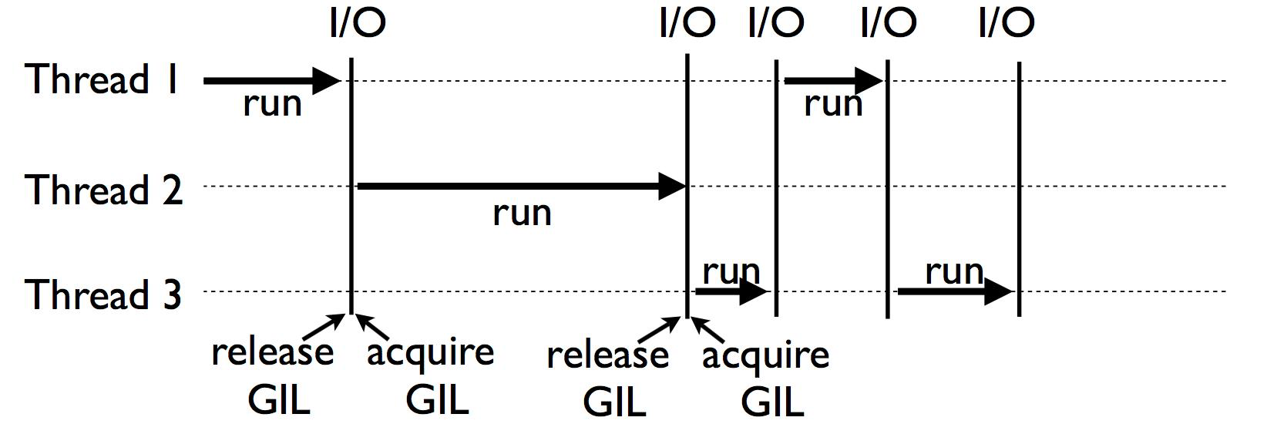
В чём проблема с асинхронность?
Ответ запутанный — это GIL

Slide 26
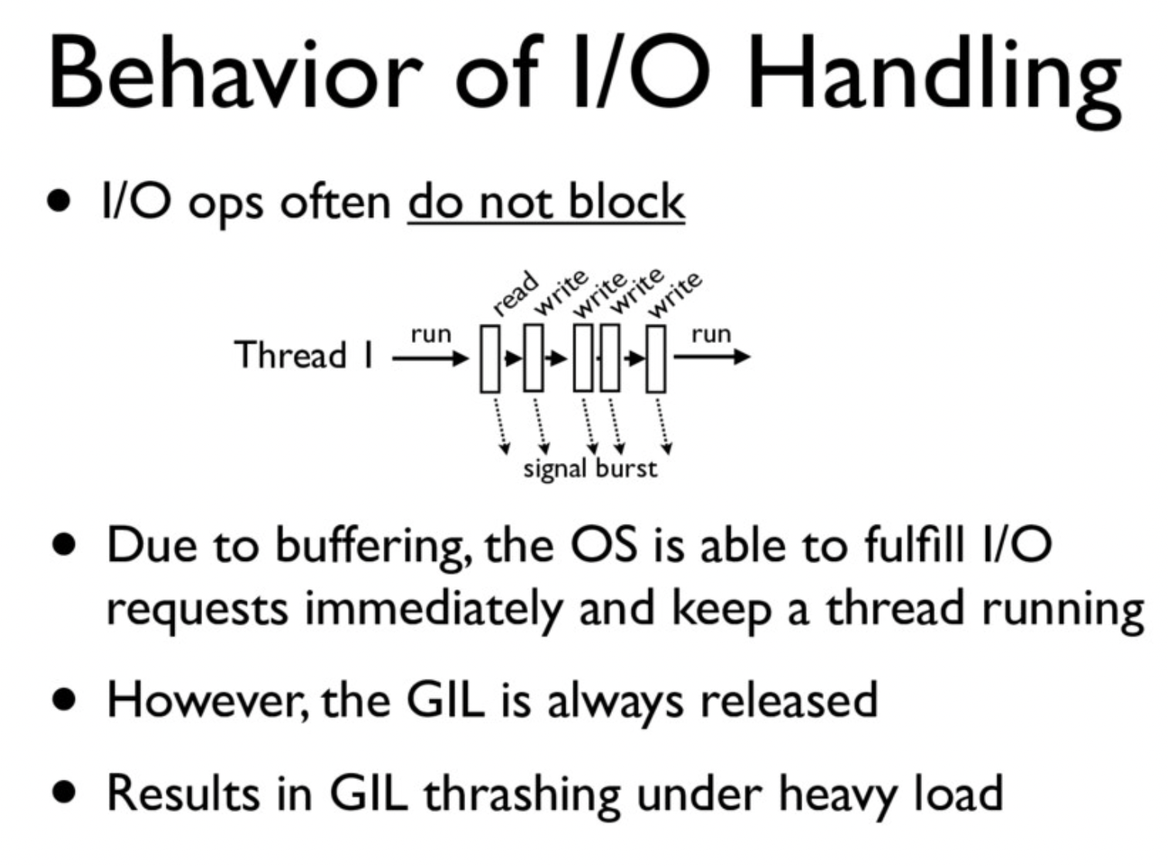
В чём проблема с асинхронность?
Ответ запутанный — это GIL

Slide 27
А что с масштабированием?
Вот это самое печальное
— Не вертикальное
— Не горизонтальное
…
— Никакое!

Slide 28
Архитектура

Slide 29
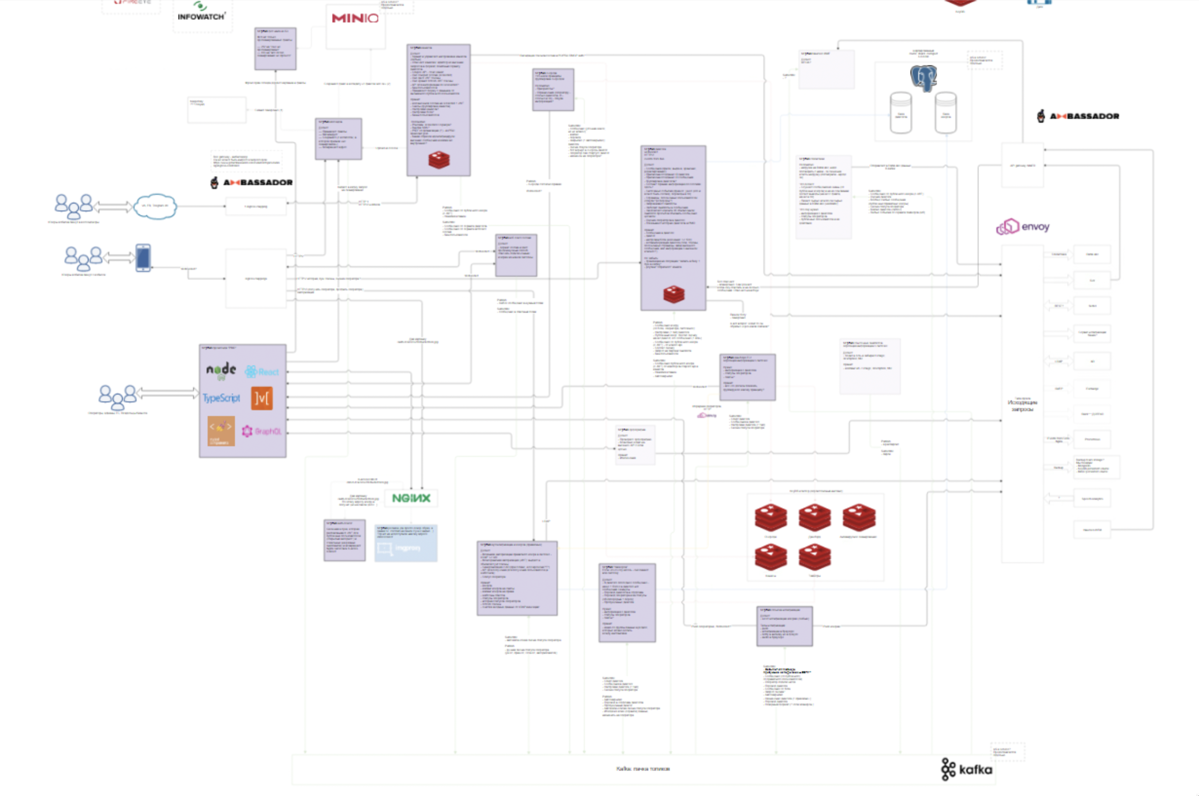

Slide 30







Ключевые технологии

Slide 31
Ключевые технологии
Кстати, есть ещё dragonfly и skytable

Slide 32
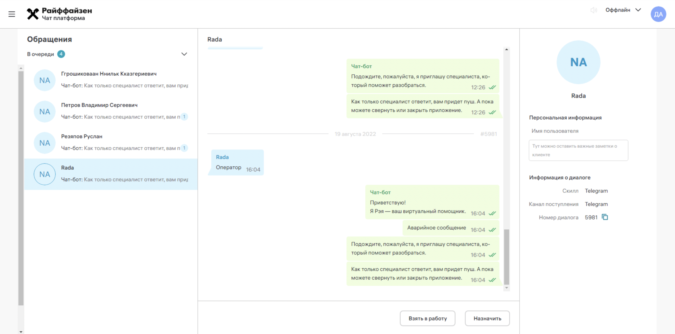

Slide 33
Почему keydb?

Slide 34
Настройка кластера
Про HA
— у нас 3 реплики

Slide 35
Настройка кластера
Про HA
— у нас 3 реплики
— а так же 3 sentinel

Slide 36
Настройка кластера
Про HA
— у нас 3 реплики
— а так же 3 sentinel
— всё ради HA и быстрого failover

Slide 37
Настройка кластера
Про HA
— у нас 3 реплики
— а так же 3 sentinel
— всё ради HA и быстрого failover
— мы не используем шардирование

Slide 38
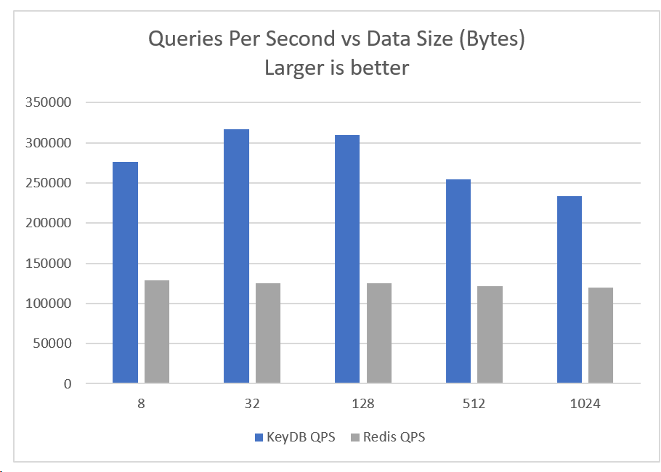
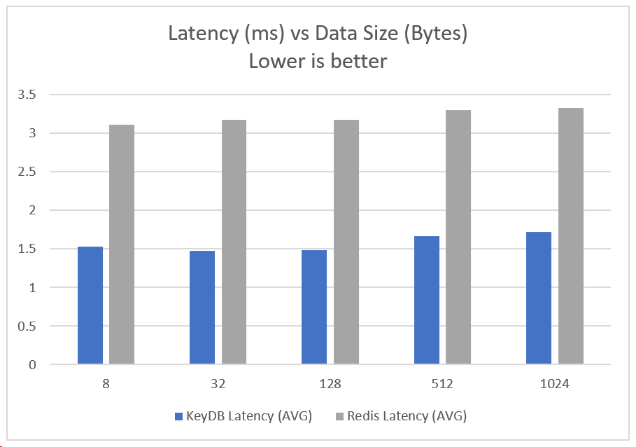

Slide 39
Лайфхак из продакшена #1
Супер важно
Вам необходимо мониторить количество коннекшенов

Slide 40

Лайфхак из продакшена #1
Супер важно
Вам необходимо мониторить количество коннекшенов

Slide 41
Лайфхак из продакшена #2
Ещё важнее
— Вам необходим пулинг соединений со стороны приложений

Slide 42
Лайфхак из продакшена #2
Ещё важнее
— Вам необходим пулинг соединений со стороны приложений
— Наиболее это важно для высококонкурентных приложений: асинхронных, например, или полагающихся на green threads

Slide 43
Лайфхак из продакшена #2
Ещё важнее
— Вам необходим пулинг соединений со стороны приложений
— Наиболее это важно для высококонкурентных приложений: асинхронных, например, или полагающихся на green threads
— Вам может понадобится ограничивать concurrency со стороны приложения

Slide 44
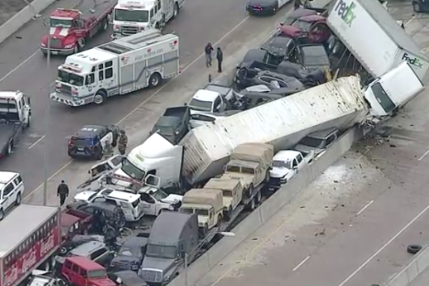

Slide 45
Почему docker & kubernetes?

Slide 46




Ну в конце концов 2022 год на дворе…

Slide 47
Почему Kubernetes?
У нас > 1 машины
И мы выбираем подход «оркестрация» (не будем о «хореографии»)

Slide 48
Почему Kubernetes?
У нас > 1 машины
Нам нужно масштабирование
И мы выбираем подход «оркестрация» (не будем о «хореографии»)
ReplicaSet, HPA и еще несколько концепций — и мы в дамках

Slide 49
Почему Kubernetes?
У нас > 1 машины
Нам нужно масштабирование
Нам нужна надежность
И мы выбираем подход «оркестрация» (не будем о «хореографии»)
ReplicaSet, HPA и еще несколько концепций — и мы в дамках
Здесь на помощь спешит control loop, probes, service mesh и много всего разного

Slide 50
Почему Kubernetes?
У нас > 1 машины
Нам нужно масштабирование
Нам нужна надежность
И мы выбираем подход «оркестрация» (не будем о «хореографии»)
ReplicaSet, HPA и еще несколько концепций — и мы в дамках
Здесь на помощь спешит control loop, probes, service mesh и много всего разного
Мы желаем удобства разработчикам
Разработчики сами описывают то как их сервисы работают в продакшене

Slide 51
Почему Kubernetes?
У нас > 1 машины
Нам нужно масштабирование
Нам нужна надежность
И мы выбираем подход «оркестрация» (не будем о «хореографии»)
ReplicaSet, HPA и еще несколько концепций — и мы в дамках
Здесь на помощь спешит control loop, probes, service mesh и много всего разного
Мы желаем удобства разработчикам
Мы хотим IAC
Разработчики сами описывают то как их сервисы работают в продакшене
Никаких больше тонн баш скриптов, разбросанных по компьютерам и запрятанных под мастрас ансибл плейбуков

Slide 52
Почему Kubernetes?
У нас > 1 машины
Нам нужно масштабирование
Нам нужна надежность
И мы выбираем подход «оркестрация» (не будем о «хореографии»)
ReplicaSet, HPA и еще несколько концепций — и мы в дамках
Здесь на помощь спешит control loop, probes, service mesh и много всего разного
Мы желаем удобства разработчикам
Мы хотим IAC
Rolling update
Разработчики сами описывают то как их сервисы работают в продакшене
Никаких больше тонн баш скриптов, разбросанных по компьютерам и запрятанных под мастрас ансибл плейбуков
Техника, которую довольно трудно реализовывать руками, здесь нам достается вообще бесплатно!

Slide 53
Почему python?

Slide 54
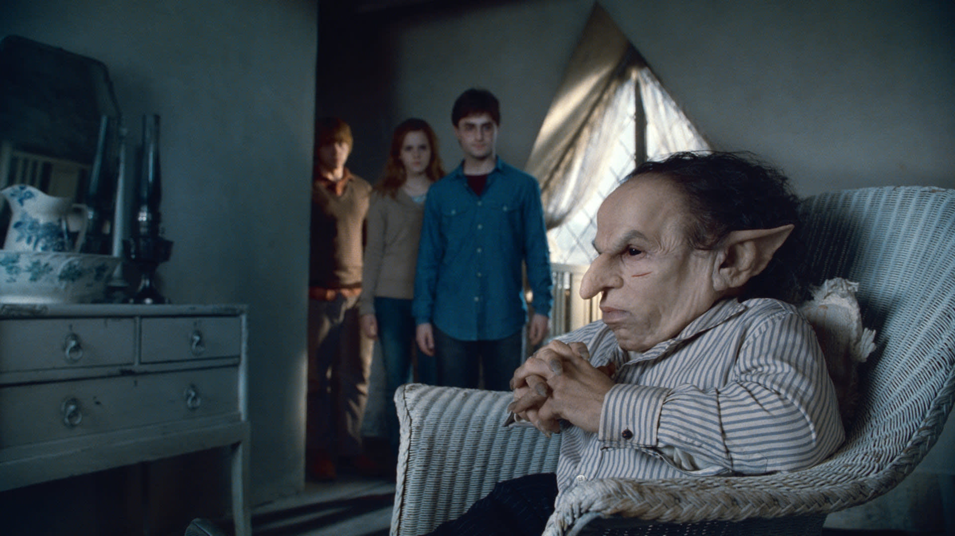
Сложно объяснить…

Slide 55
Давайте о плюсах Python
Нас интересует версия 3 конечно
1
Асинхронность из коробки
Notes:
Раскадровки

Slide 56
Давайте о плюсах Python
Нас интересует версия 3 конечно
1
Асинхронность из коробки
2
Динамическая типизация == разработка очень быстрая
Notes:
Раскадровки

Slide 57
Давайте о плюсах Python
Нас интересует версия 3 конечно
1
Асинхронность из коробки
2
Динамическая типизация == разработка очень быстрая
3
Аннотации типов устраняют проблемы предыдущего пункта
Notes:
Раскадровки

Slide 58
Давайте о плюсах Python
Нас интересует версия 3 конечно
1
Асинхронность из коробки
4
Язык #1 по куче рейтингов
2
Динамическая типизация == разработка очень быстрая
3
Аннотации типов устраняют проблемы предыдущего пункта
Notes:
Раскадровки

Slide 59
Давайте о плюсах Python
Нас интересует версия 3 конечно
1
Асинхронность из коробки
4
Язык #1 по куче рейтингов
2
Динамическая типизация == разработка очень быстрая
5
Производительности хватает на приличную нагрузку + язык серьезно ускоряется
3
Аннотации типов устраняют проблемы предыдущего пункта
Notes:
Раскадровки

Slide 60
Давайте о плюсах Python
Нас интересует версия 3 конечно
1
Асинхронность из коробки
4
Язык #1 по куче рейтингов
2
Динамическая типизация == разработка очень быстрая
5
Производительности хватает на приличную нагрузку + язык серьезно ускоряется
3
Аннотации типов устраняют проблемы предыдущего пункта
6
Есть миллион готовых библиотек
Notes:
Раскадровки

Slide 61
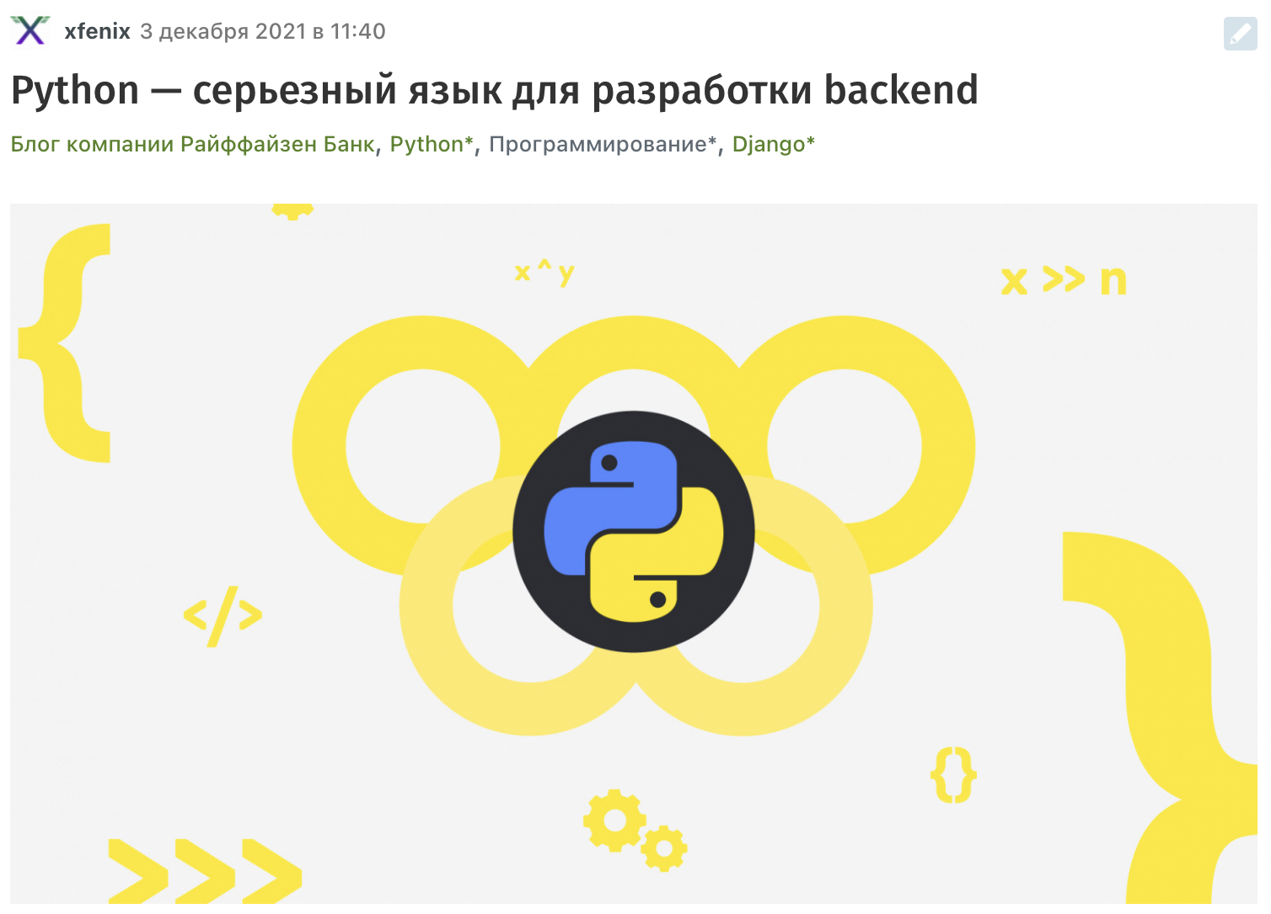

Slide 62


Slide 63
Выводы по Python
Мое спорное мнение
Python — первый язык, с которого вы можете начать любой бекенд

Slide 64
Выводы по Python
Мое спорное мнение
Python — первый язык, с которого вы можете начать любой бекенд
Когда вам не хватает его скорости, вы берете go, java/kotlin или rust

Slide 65
Kafka

Slide 66
Её плюсы
Потрясющая скорость
Всё из-за её архитектуры

Slide 67
Её плюсы
Потрясющая скорость
Отменная надежность, масштабирование
Всё из-за её архитектуры
Наши сообщения надежно хранятся и доставляются

Slide 68
Её плюсы
Потрясющая скорость
Отменная надежность, масштабирование
Гарантия порядка доставки
Всё из-за её архитектуры
Наши сообщения надежно хранятся и доставляются
Это одно из самых важных

Slide 69
Про производительность
— Нам действительно важно сочетание масштабирования и гарантии порядка доставки

Slide 70
Про производительность
— Нам действительно важно сочетание масштабирования и гарантии порядка доставки
— Нам действительно важно держать много RPS в купе с low latency

Slide 71
Некоторые минусы
Почему, возможно, вы не захотите у себя иметь кафку
Высокая сложность
Изучить кафку непросто

Slide 72
Некоторые минусы
Почему, возможно, вы не захотите у себя иметь кафку
Высокая сложность
Не очень много возможностей
Изучить кафку непросто
По сравнению с, например, RabbitMQ у нас здесь просто распределенный лог

Slide 73
Лайфхак из продакшена #1
Супер важно
Обязательно необходимо мониторить topic lag

Slide 74
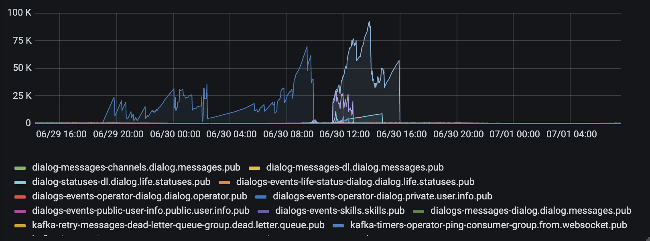
Лайфхак из продакшена #1
Супер важно
Обязательно необходимо мониторить topic lag

Slide 75
Лайфхак из продакшена #2
Тоже важно
— Вам понадобится поддерживать dead letter

Slide 76
Лайфхак из продакшена #2
Тоже важно
— Вам понадобится поддерживать dead letter
— Вам понадбится поддерживать dead letter + timeout + retry

Slide 77
Немного о вебсокетах

Slide 78
Про сам протокол
Его плюсы
— Нативно асинхронен

Slide 79
Про сам протокол
Его плюсы
— Нативно асинхронен
— Реализован под все платформы

Slide 80
Про сам протокол
Его плюсы
— Нативно асинхронен
— Реализован под все платформы
— Быстр

Slide 81
Про сам протокол
Минусы
— Непривычная семантика для тех, кто всю жизнь с HTTP

Slide 82
Про сам протокол
Минусы
— Непривычная семантика для тех, кто всю жизнь с HTTP
— Нет ничего, протокол очень примитивный, все приходится делать самим

Slide 83
Про сам протокол
Минусы
— Непривычная семантика для тех, кто всю жизнь с HTTP
— Нет ничего, протокол очень примитивный, все приходится делать самим
— Есть конкурент в лице SSE

Slide 84
Про сам протокол
Минусы
— Непривычная семантика для тех, кто всю жизнь с HTTP
— Нет ничего, протокол очень примитивный, все приходится делать самим
— Есть конкурент в лице SSE
— По мнению некоторых уже много лет не нужен в силу пункта выше

Slide 85
Про сам протокол
Минусы
— Непривычная семантика для тех, кто всю жизнь с HTTP
— Нет ничего, протокол очень примитивный, все приходится делать самим
— Есть конкурент в лице SSE
— По мнению некоторых уже много лет не нужен в силу пункта выше
— Много вопросов с аутентификацией

Slide 86
Про сам протокол
Минусы
— Непривычная семантика для тех, кто всю жизнь с HTTP
— Нет ничего, протокол очень примитивный, все приходится делать самим
— Есть конкурент в лице SSE
— По мнению некоторых уже много лет не нужен в силу пункта выше
— Много вопросов с аутентификацией
— Если «сессия» истекла, надо рвать соединение

Slide 87
Про сам протокол
Минусы
— Непривычная семантика для тех, кто всю жизнь с HTTP
— Нет ничего, протокол очень примитивный, все приходится делать самим
— Есть конкурент в лице SSE
— По мнению некоторых уже много лет не нужен в силу пункта выше
— Много вопросов с аутентификацией
— Если «сессия» истекла, надо рвать соединение
— Кто-то должен держать пул соединений

Slide 88
Двусторонний роутинг
Мы решали эту проблему
Когда мы «пушим» в систему, всё просто
Мы берем сообщение снаружи и кидаем в кафку

Slide 89
Двусторонний роутинг
Мы решали эту проблему
Когда мы «пушим» в систему, всё просто
Но как попасть «обратно»?
Мы берем сообщение снаружи и кидаем в кафку
Вот это совсем непросто и готовых решений в интернете нет

Slide 90
Двусторонний роутинг
Мы решали эту проблему
Когда мы «пушим» в систему, всё просто
Но как попасть «обратно»?
Ответ есть в нашем докладе
Мы берем сообщение снаружи и кидаем в кафку
Вот это совсем непросто и готовых решений в интернете нет
Выступление на moscow python conf ++ 2021

Slide 91
И в заключение чего достигли

Slide 92
Подводим итоги
Мы достигли следующего:
Дизайн в общем для банка стиле

Slide 93
Подводим итоги
Мы достигли следующего:
Дизайн в общем для банка стиле
Горизонтальное масштабирование

Slide 94
Подводим итоги
Мы достигли следующего:
Дизайн в общем для банка стиле
Горизонтальное масштабирование
Отказоустойчивость

Slide 95
Подводим итоги
Мы достигли следующего:
Дизайн в общем для банка стиле
Горизонтальное масштабирование
Отказоустойчивость
Полный контроль над своей системой

Slide 96
Подводим итоги
Мы достигли следующего:
Дизайн в общем для банка стиле
Горизонтальное масштабирование
Отказоустойчивость
Полный контроль над своей системой
Предсказуемая скорость разработки

Slide 97
Подводим итоги
Мы достигли следующего:
Дизайн в общем для банка стиле
Горизонтальное масштабирование
Отказоустойчивость
Полный контроль над своей системой
Предсказуемая скорость разработки
Безопасность

Slide 98

Спасибо
Денис Аникин
https://xfenix.ru/

